Slide 1

词性标注

Slide 2
目录
01
词性标注概述
02
词性标注语料库与标注集
03
序列标注模型应用于词性标注
04
自定义词性

Slide 3
1
第
部分
词性标注概述

Slide 4
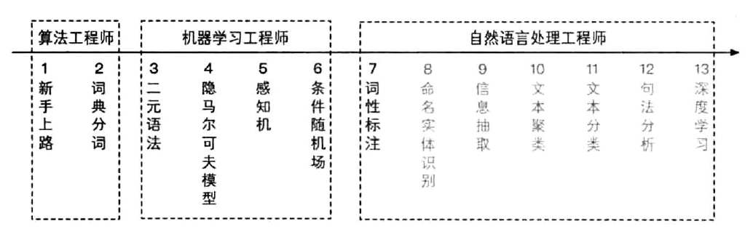
01
词性标注概述
本章介绍词性标注相关理论与实践，是全书第二个分水岭。从本章开始，我们将利用这些统计模型挑战更高级的语言任务。
图1 从机器学习到自然语言处理

Slide 5
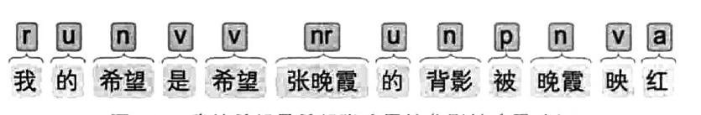
01
词性标注概述
1.什么是词性
在语言学上，词性(Part-Of-Speech, POS)指的是单词的语法分类，也称为词类。同一个类别的词语具有相似的语法性质，所有词性的集合称为词性标注集。不同的语料库采用了不同的词性标注集，一般都含有形容词、动词、名词等常见词性。如下所示，就是HanLP输出的一个含有词性的结构化句子。
每个单词上方的英文短码为词性标签，代表含义：
词性标签 | 词性
r | 代词
u | 动词
n | 名词
v | 动词
nr | 人名
p | 介词
a | 形容词
图中两个“希望”、两个“晚霞”的词性都不相同。

Slide 6
01
词性标注概述
2.词性的用处
词性的作用是提供词语的抽象表示，词的数量是无穷的，但词性的数量是有限的：给定标注集，所有词性就是确定的集合，最多不过100左右。
词性支撑着许多高级应用，当下游应用遇到 OOV(Out Of Vocabulary) 时，可以通过 OOV 的词性猜测用法，比如上面的句子中，当遇到不认识的“林晚霞”时，则可以从词性标签nr推测这是一个人名，就识别为人名进行处理，而不会拆开。
词性也可以直接用于抽取一些信息，比如抽取所有描述特定商品的形容词等。

Slide 7
01
词性标注概述
3.词性标注
词性标注指的是为句子中每个单词预测一个词性标签的任务，是自然语言处理中一项重要的基础任务。它有以下两个难点:
汉语中一个单词多个词性的现象很常见（称作兼类词），但在具体语境下一定是唯一词性。如何从众多词性中选择最符合语境的词性？
OOV 是任何自然语言处理任务的难题。如何预测OOV的词性？

Slide 8
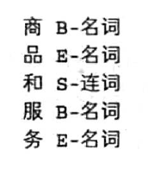
01
词性标注概述
4.词性标注模型
统计方法为这两个难点提供了解决方案，那就是我们熟悉的序列标注模型。只需将中文分词中的汉字替换为词语，{B,M,E,S} 替换为“名词、动词、形容词等”，序列标注模型马上就可以用来做词性标注。
词性标注既可以看作中文分词的后续任务，也可以与中文分词集成为同一个任务。其中就可以把分词语料库加上词性标签就可以了，这样同时进行多个任务的模型称为联合模型。由于综合考虑了多种监督信号，联合模型在几乎所有问题上都要优于独立模型。
比如句子“商品和服务”的联合标注结果为：
然而工业界就没有那么理想，同时具有分词和词性标注的语料库非常少，需要大量的人力进行标注。

Slide 9
2
第
部分
词性标注语料库与标注集

Slide 10
02
词性标注语料库与标注集
同中文分词一样，语言学界在标注规范上存在分歧，导致目前还没有一个被广泛接受的汉语词性划分标准。无论是词性划分的颗粒度，还是词性标签都不统一。一方面，各研究机构各持己见、派系林立，标注了大量互不兼容的语料库。另一方面，部分语料库受到严格版权控制，成为内部材料，得不到充分共享利用。
本节选取其中一些授权宽松， 容易获得的语料库，主要有：
《人民日报》语料库与PKU标注集
国家语委语料库与863标注集
《诛仙》语料库与CTB标注集
根据标注集的不同，本节所选的三份语料库恰好来自三大派系。无论何种语料库，都可以转换为如下格式：

Slide 11
3
第
部分
序列标注模型应用于词性标注

Slide 12
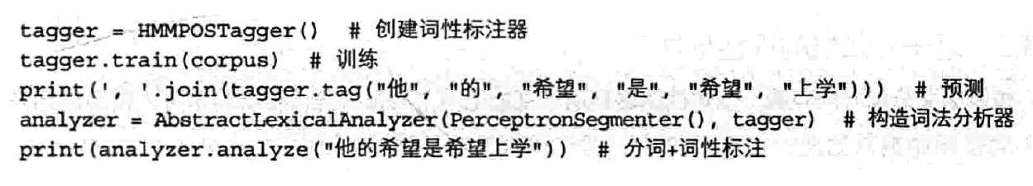
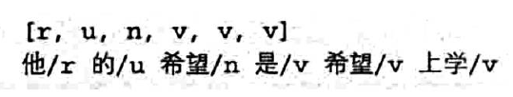
03
序列标注模型应用于词性标注
1.基于隐马尔可夫模型的词性标注
对应的Python示例如下，详见书籍P237-P238页。
运行结果为：
Notes:
CRF 目的是在文本对应标签的输出空间中，学习到语言的各种结构(例如：组织名常接在地名的后方)，以便正确地进行标注，称之为结构化学习。LSTM 用来作特征撷取，CRF 则基于特征计算标签组合的全局最优解。

Slide 13

03
序列标注模型应用于词性标注
1.基于隐马尔可夫模型的词性标注
如果读者记不住词性代码，可以调用translateLabels方法将其翻译为中文：
翻译后的结果为：
Notes:
CRF 目的是在文本对应标签的输出空间中，学习到语言的各种结构(例如：组织名常接在地名的后方)，以便正确地进行标注，称之为结构化学习。LSTM 用来作特征撷取，CRF 则基于特征计算标签组合的全局最优解。

Slide 14
03
序列标注模型应用于词性标注
1.基于隐马尔可夫模型的词性标注
可见隐马尔可夫模型可以应对词性标注中的兼类词问题。但是OOV问题又如何呢？这次将“他”替换为隐马尔可夫模型没见过的人名“李狗蛋”：
运行结果为：
发现隐马尔可夫模型完全出错，由于“李狗蛋”位于句首，隐马尔可夫一步走错满盘皆输。其根本原因在于隐马尔可夫模型只能利用单词这一个状态特征，无法通过姓氏“李”来推断“李狗蛋”是个人名。
看来我们需要更多特征。
Notes:
CRF 目的是在文本对应标签的输出空间中，学习到语言的各种结构(例如：组织名常接在地名的后方)，以便正确地进行标注，称之为结构化学习。LSTM 用来作特征撷取，CRF 则基于特征计算标签组合的全局最优解。

Slide 15
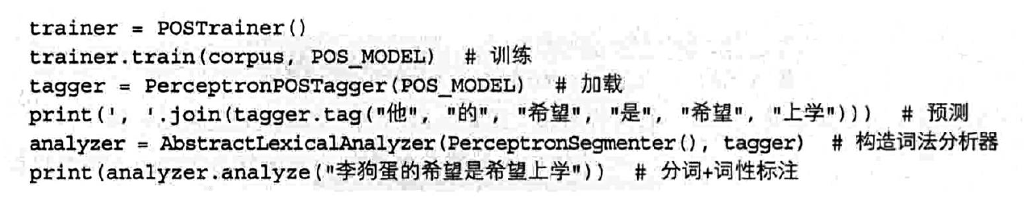

03
序列标注模型应用于词性标注
2.基于感知机的词性标注
按照中文分词时的经验，感知机能够利用丰富的上下文特征，是优于隐马尔可夫模型的选择，对于词性标注也是如此。
对应的Python示例如下，详见书籍P239-P240页。
运行结果为:
这次运行结果完全正确，感知机成功地识别出OOV“李狗蛋”的词性。
Notes:
CRF 目的是在文本对应标签的输出空间中，学习到语言的各种结构(例如：组织名常接在地名的后方)，以便正确地进行标注，称之为结构化学习。LSTM 用来作特征撷取，CRF 则基于特征计算标签组合的全局最优解。

Slide 16
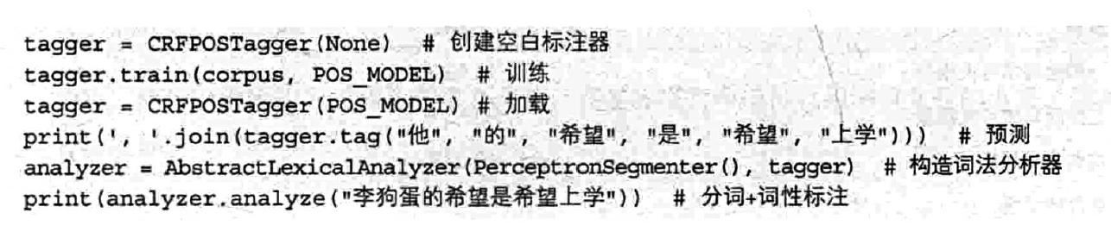
03
序列标注模型应用于词性标注
3.基于条件随机场的词性标注
提高精度的另一个选择是条件随机场模型。
对应的Python示例如下，详见书籍P241页。
运行结果为:
李狗蛋/nr 的/u 希望/n 是/v 希望/v 上学/v
李狗蛋/人名 的/助词 希望/名词 是/动词 希望/动词 上学/动词
依然可以成功识别 OOV “李狗蛋”的词性。
Notes:
CRF 目的是在文本对应标签的输出空间中，学习到语言的各种结构(例如：组织名常接在地名的后方)，以便正确地进行标注，称之为结构化学习。LSTM 用来作特征撷取，CRF 则基于特征计算标签组合的全局最优解。

Slide 17
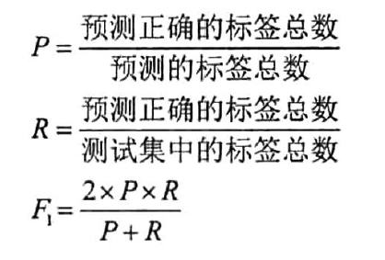
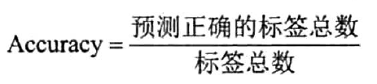
03
序列标注模型应用于词性标注
4. 词性标注评测
如同中文分词一样，词性标注也有一套标准化评测方法。并且，评测的量化指标依然是我们熟悉的精确率P、召回率R和综合F1。
根据上式，可以对每种标签都计算一套P、R、F1值。另外，可以笼统地为所有标签计算一套值，此时预测的标签总数等于测试集中的标签总数，三个指标退化为相等的Accuracy，即：
Notes:
CRF 目的是在文本对应标签的输出空间中，学习到语言的各种结构(例如：组织名常接在地名的后方)，以便正确地进行标注，称之为结构化学习。LSTM 用来作特征撷取，CRF 则基于特征计算标签组合的全局最优解。

Slide 18
03
序列标注模型应用于词性标注
4. 词性标注评测
具体实验过程如下：
将1998年1月份《人民日报》语料按9：1分割为训练集和测试集；
在训练集上分别训练隐马尔可夫模型、感知机和条件随机场分词器；
在测试集上计算Accuracy作为准确率。
准确率如下：
算法 | 准确率
一阶隐马尔可夫模型 | 44.99%
二阶隐马尔可夫模型 | 40.53%
结构化感知机 | 83.07%
条件随机场 | 82.12%
从上图可知，结构化感知机和条件随机场都要优于隐马尔可夫模型，后两个模型能够利用更多的特征来进行训练，从而提高更多的精度。
Notes:
CRF 目的是在文本对应标签的输出空间中，学习到语言的各种结构(例如：组织名常接在地名的后方)，以便正确地进行标注，称之为结构化学习。LSTM 用来作特征撷取，CRF 则基于特征计算标签组合的全局最优解。

Slide 19
4
第
部分
自定义词性

Slide 20
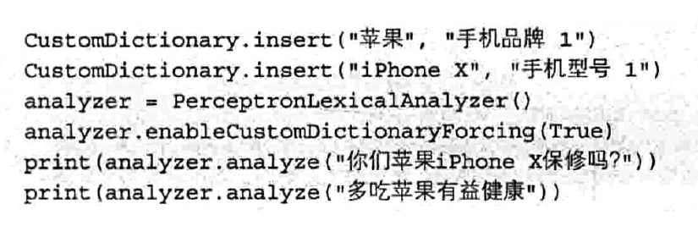

04
自定义词性
在工程上，许多用户希望将特定的一些词语打上自定义的标签，称为自定义词性。比如，电商领域的用户希望将一些手机品牌打上相应标签，以便后续分析。HanLP 提供了自定义词性功能。具体有两种实现。
1.朴素实现
朴素实现是基于词典的规则系统，用户将自己关心的词语以及自定义词性以词典的形式交给HanLP挂载，就能在各种词法分析器中得到相应的词性。
Python代码示例如下：
运行结果：
从结果来看，词典只是机械地匹配，将“吃苹果”也当成了手机品牌，犯了所有规则系统的通病。看来词典同样解决不了词性标注，词性标注还是应当交给统计方法。
Notes:
CRF 目的是在文本对应标签的输出空间中，学习到语言的各种结构(例如：组织名常接在地名的后方)，以便正确地进行标注，称之为结构化学习。LSTM 用来作特征撷取，CRF 则基于特征计算标签组合的全局最优解。

Slide 21
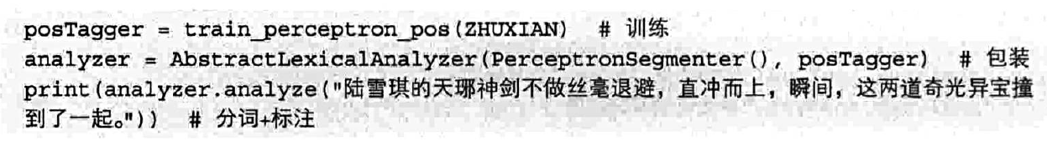
04
自定义词性
2.标注语料
词性的确定需要根据上下文语境，这恰好是统计模型所擅长的。为了实现自定义词性，最佳实践是标注一份语料库，然后训练一个统计模型。
至于语料库规模，与所有机器学习问题一样，数据越多，模型越准。
本节以《诛仙》语料库为例，Python训练代码示例如下：
运行结果为：
可见学习新语料之后，模型自动切换为新的词性标注集，此处为《诛仙》语料库对应的CTB标注集。
Notes:
CRF 目的是在文本对应标签的输出空间中，学习到语言的各种结构(例如：组织名常接在地名的后方)，以便正确地进行标注，称之为结构化学习。LSTM 用来作特征撷取，CRF 则基于特征计算标签组合的全局最优解。

Slide 22
总结
本节我们实现了隐马尔可夫模型、感知机和条件随机场三种词性标注器，并没有额外编码。词性标注所需的原料无非是一些语料以及一份特征模板而已。根据语料库规模、特征模板、机器学习模型的不同，词性标注的准确率也随之变化。但总体而言，要提高词性标注器的准确率，无非是标注更多语料、设计更复杂的特征模板、采用更复杂的机器学习模型。
另外，为了实现自定义词性，依靠词典匹配虽然简单但非常死板，只能用于一词一义的情况。如果涉及兼类词，标注一份领域语料才是正确做法。

Slide 23
谢谢！
时间：2021.xx.xx

